Slide 1
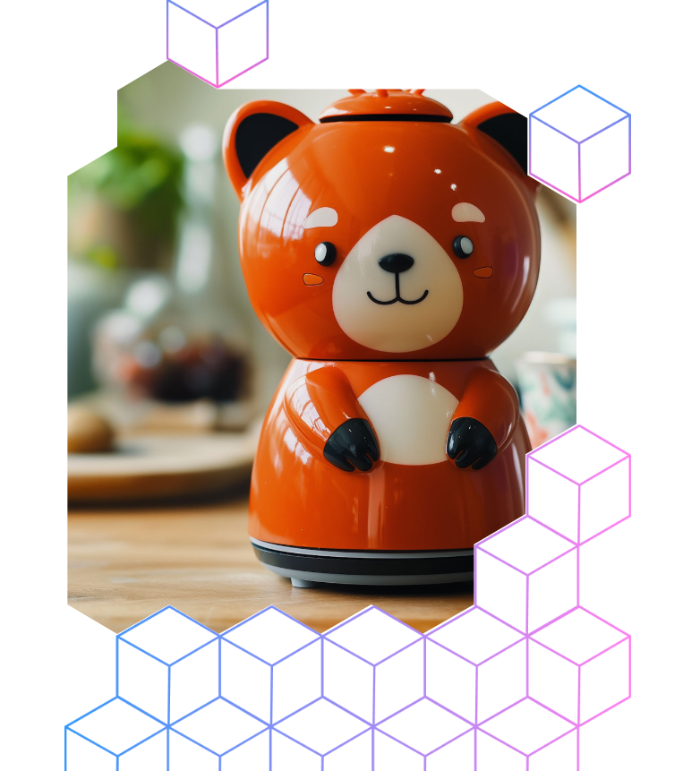
밥친구 곰돌이 —
부모의 설득 부담을 줄이고
아이의 자발적 식사를 유도하는
혁신적 육아보조장난감
대화형 행동 강화로 부모-아이 갈등 완화·미디어
의존도 감소 목표
발표팀 소니소니손

Slide 2
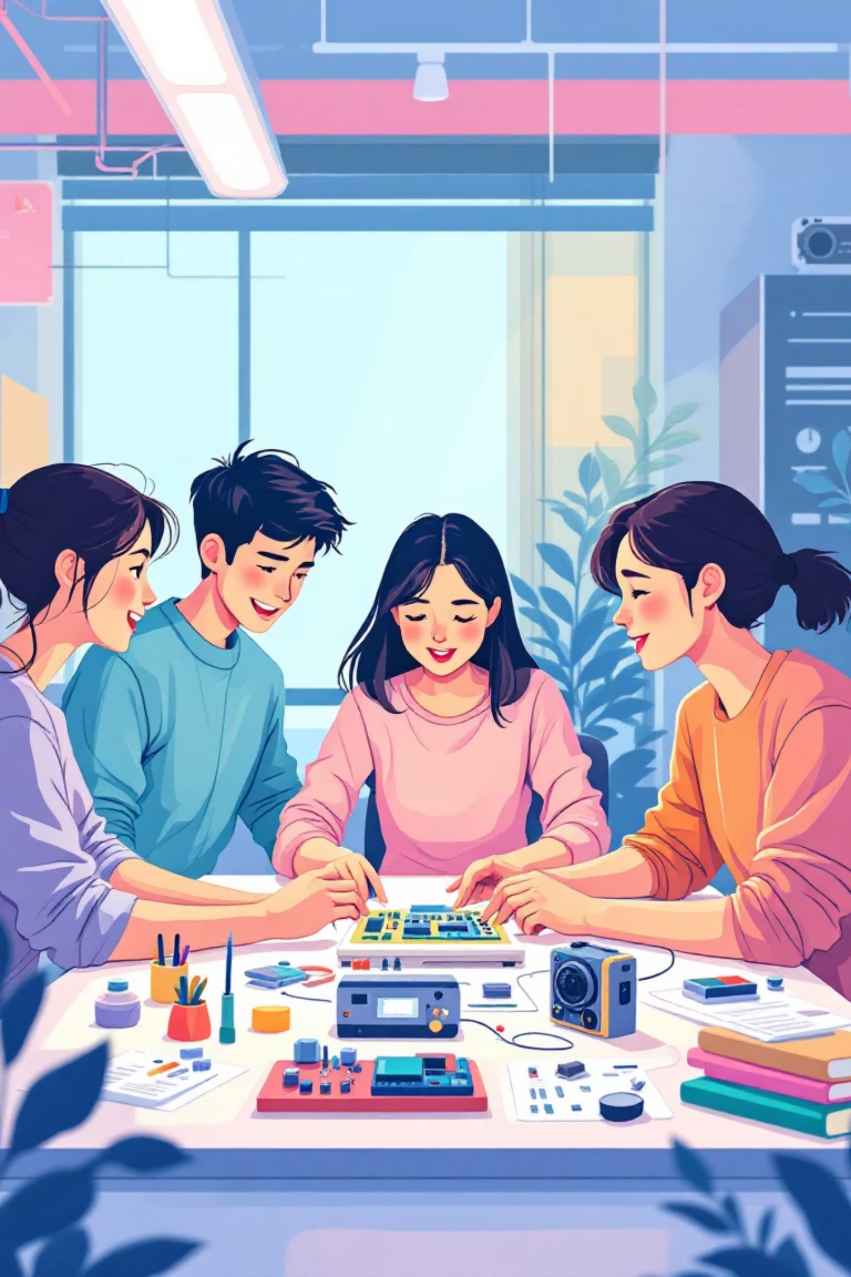
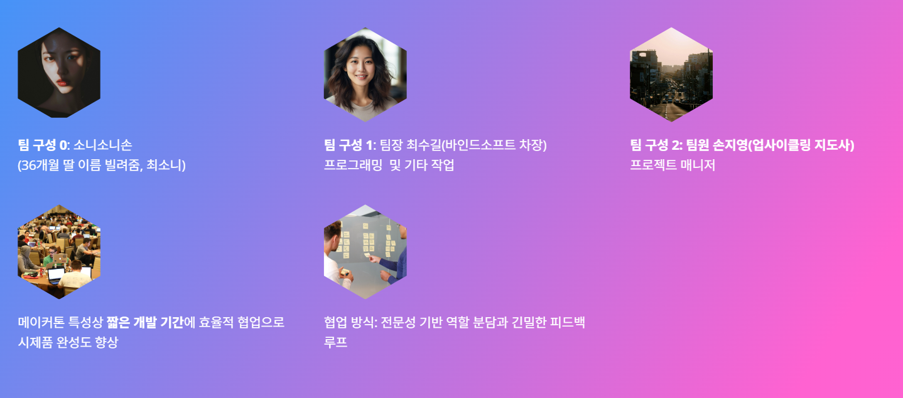
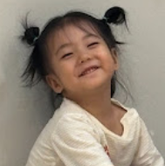

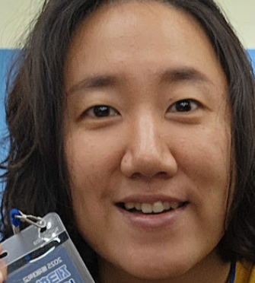
팀 소개
GitHub: https://github.com/freshmea/ict_makerton_2025.git

Slide 3
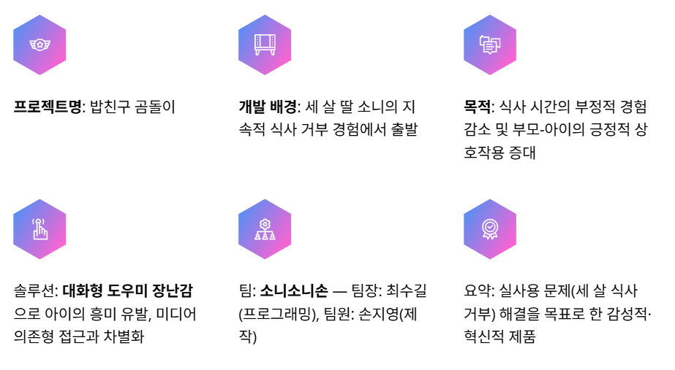
개발 배경

Slide 4

육아의 현실
"세 살 딸 소니, 밥 먹이기가 너무 힘들어요 ㅠ㠠"
밥 먹기 거부
끝없는 협상
식사가 재미없어서 안 먹으려 함
"이거 먹으면 다음 장 읽어줄게"
훈육의 어려움
식탁 위 머리싸움의 연속

Slide 5
이럴때 어떻게 ?
밥을 먹을 때 협상
밥을 먹는것에 대한 약속을 하는 소니
비위를 맞추어야 먹는 딸

Slide 6
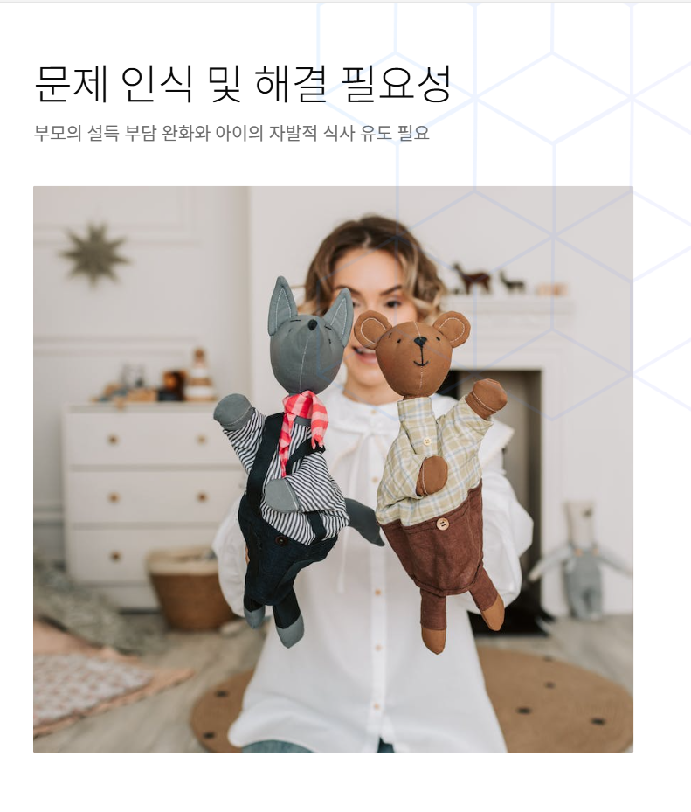



기존 해결방법의 한계
유튜브 보여주기
쉽지만 미디어 의존도 증가 우려
배고플 때까지 굶기기
정석이지만 부모 마음이 힘듦
메이커의 해결책
흥미로운 식사 훈육 도구 개발!

Slide 7



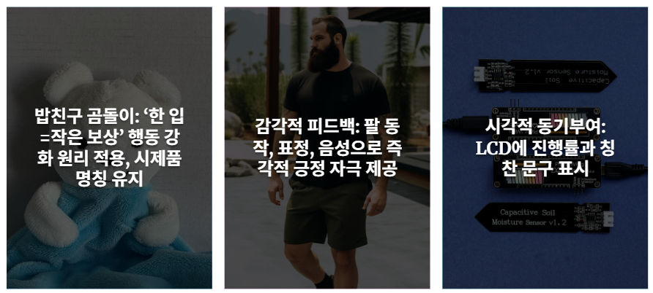
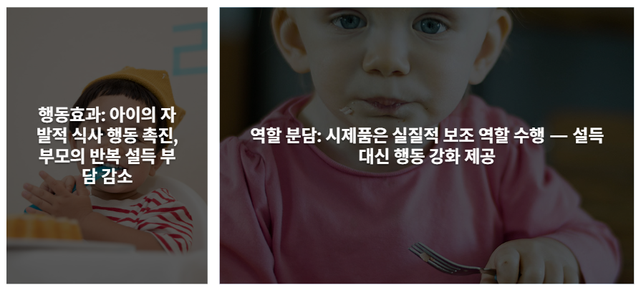
밥친구 곰돌이란?
화면 의존 없이 아이의 자발적 식사를 유도하고, 부모의 반복 설득 부담을 줄이는 대화형 행동강화 디바이스
즉시 보상
동작 피드백
시각적 진행률
한 입 = 작은 보상 체감
팔 흔들기, 표정 변화
LCD 진행바와 칭찬 문구

Slide 8
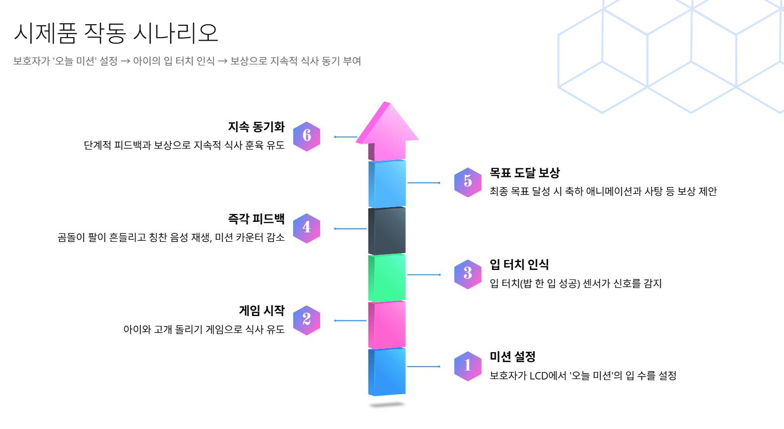

Slide 9

핵심 구성품
곰돌이 하우징: 종이박스 + 폼보드 기반, 안전성 우선 설계
업사이클링 실천을 위한 쓰레기 재활용
하드웨어
소프트웨어
서보모터 2개 (양팔 동작)
아두이노 MCU
입 터치센서 (한입 확인)
블루투스 모듈 (앱 연동)
LCD/OLED (진행바 표시)
5V 전원 어댑터
네오픽셀 링 (조명 효과)
안전 퓨즈/절연 처리
부저/스피커 (칭찬 보이스)

Slide 10
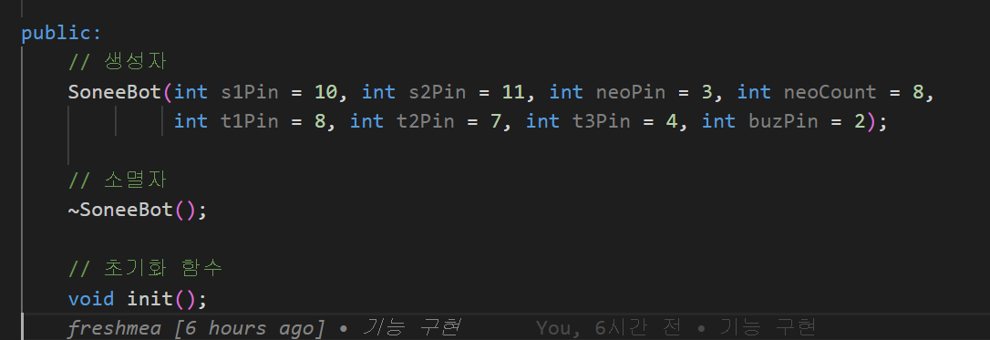
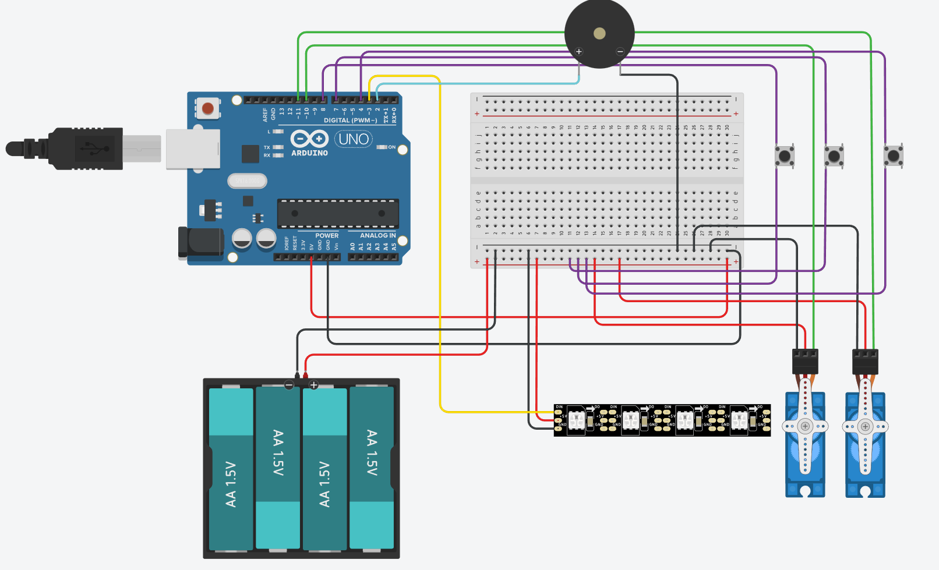
하드웨어 구성 및 결선

Slide 11
하드웨어 구성 및 결선
프로젝트 깃허브 주소(공개) : https://github.com/freshmea/ict_makerton_2025.git

Slide 12
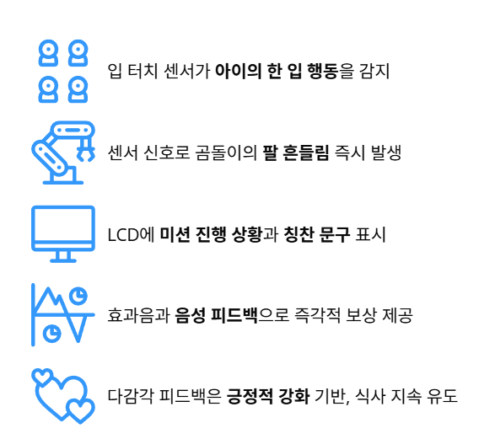

주요 기능
목표 설정
5~12입 범위에서 목표 입 수 설정 가능
게임 기능
게임을 진행하듯 밥을 먹일 수 있음
생동감 있는 조명
아이 눈에 즐거운 원색의 네오픽셀 브레스 효과

Slide 13
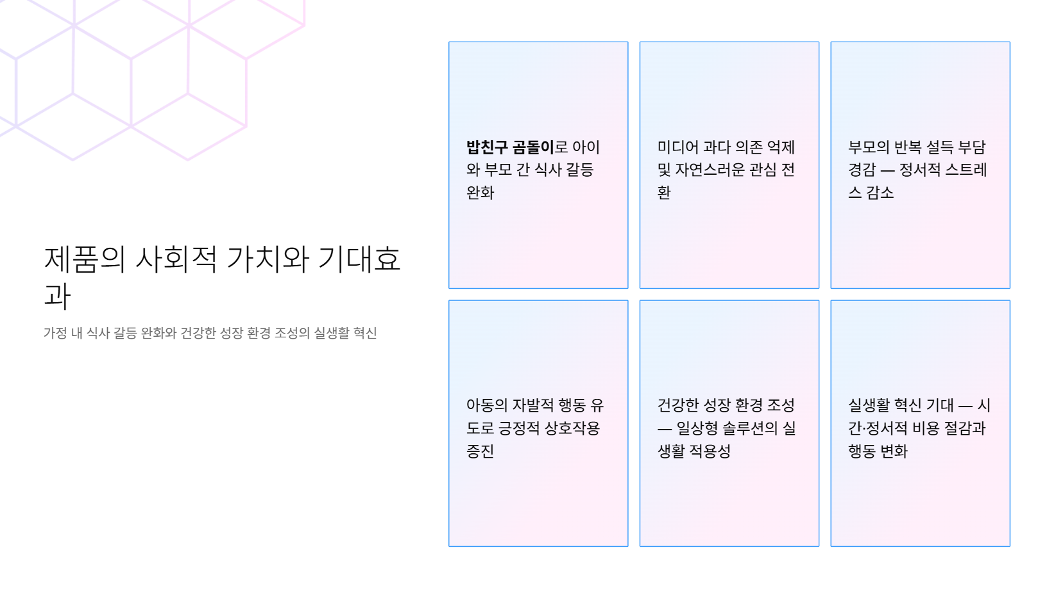

Slide 14
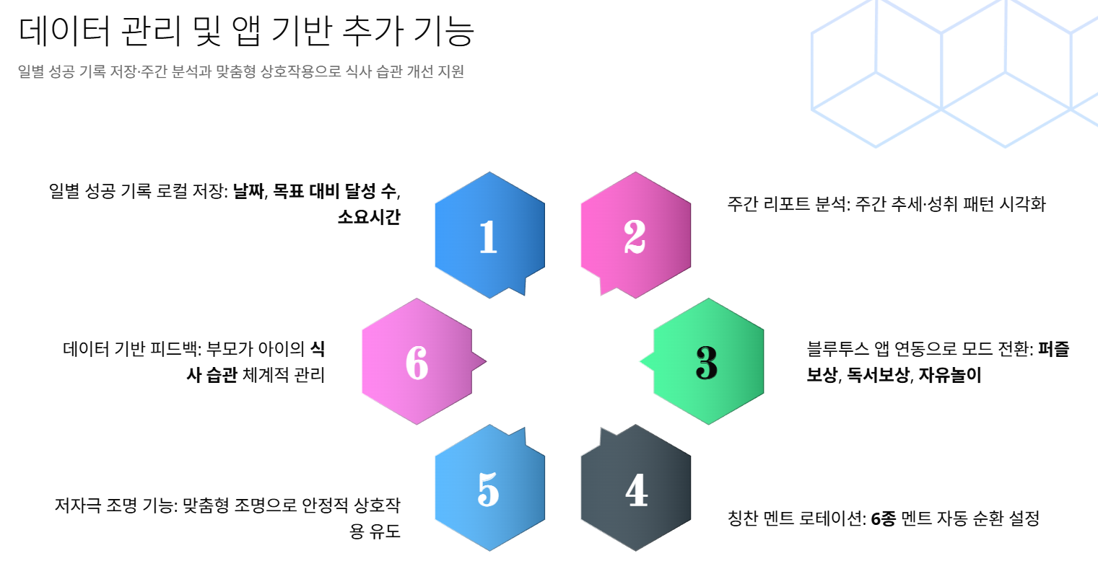
향후 계획: 기능추가

Slide 15
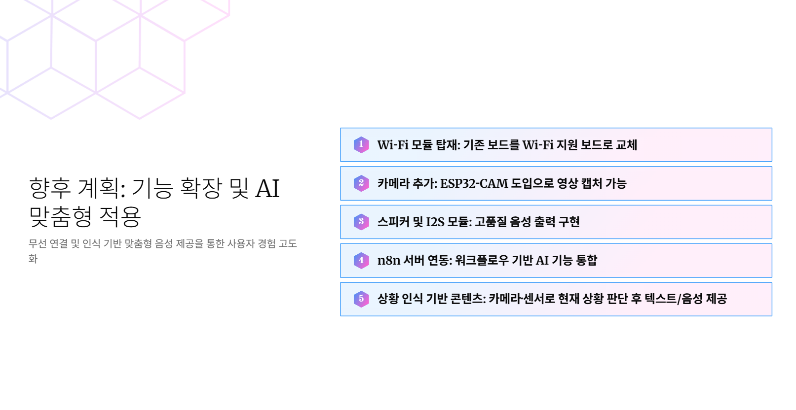
향후 계획: 기능추가
wifi 기능 추가: wifi 모듈이 있는 보드로 변경
카메라 추가: ESP32-cam 보드
스피커 및 I2S 모듈 : 음성 출력
n8n 서버를 활용한 인공지능 기능 추가:
카메라 및 현재 상황에 맞추어서 다양한 멘트 및 음성 제공

Slide 16
